Slide 1
Автоматическая система принудительного контроля безопасности программного кода на этапе сборки
Автор: Шеметов Данила Иванович, группа 932305
Научный руководитель: канд. техн. наук Шкуркин А. С.

Slide 2
Проблема
Современные приложения разворачиваются быстро, используя продолженную интеграцию/продолженную доставку, однако без автоматизированного контроля уязвимые зависимости, ошибочные конфигурации и небезопасные контейнеры могут попасть в рабочую среду.
Ручная проверка занимает много времени и зависит от человеческого фактора.

Slide 3
Актуальность
Современная разработка программного обеспечения требует высокой скорости выпуска новых версий, однако рост количества контейнеризированных приложений, внешних зависимостей и автоматизированных процессов увеличивает риск попадания уязвимостей в рабочую среду. В таких условиях автоматизированный контроль безопасности становится необходимым элементом процесса поставки программного обеспечения.

Slide 4
Цель
Разработать безопасный CI/CD-конвейер, автоматически проверяющий приложение перед развёртыванием.
Задачи
определить набор автоматизируемых проверок безопасности;
подобрать инструменты контроля;
реализовать безопасный конвейер;
протестировать работу системы.

Slide 5



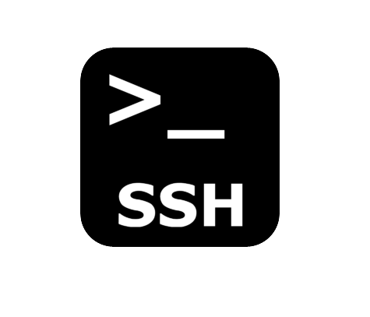
Объекты автоматической проверки
Исходный код и зависимости
Контейнерная среда
Конфигурация Kubernetes
Инфраструктурная конфигурация

Slide 6
Выбор инструментов реализации
Выбор инструментов осуществлялся на основе ранее определённых объектов контроля безопасности, при этом для каждого уровня проверки подбиралось решение, обеспечивающее автоматический анализ соответствующих уязвимостей и конфигурационных рисков.
Назначение | Инструмент
Автоматизация процессов сборки и развёртывания | GitLab CI/CD
Контейнеризация приложения | Docker
Управление контейнерной средой | K3s
Поиск уязвимостей и анализ зависимостей | Trivy
Контроль политик безопасности | OPA

Slide 7
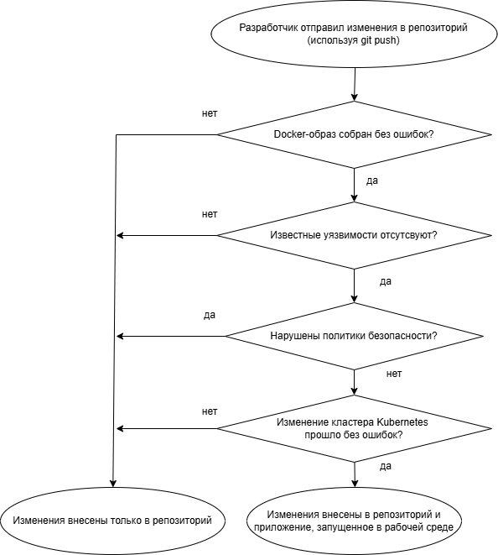
Схема конвейера

Slide 8
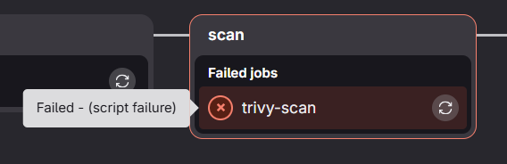
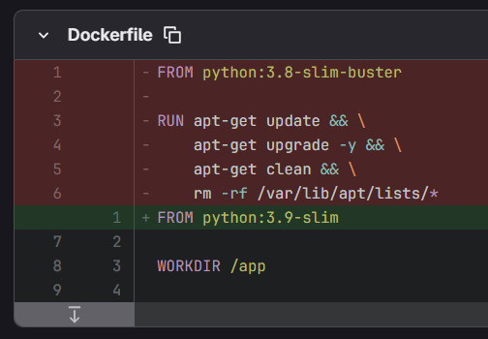
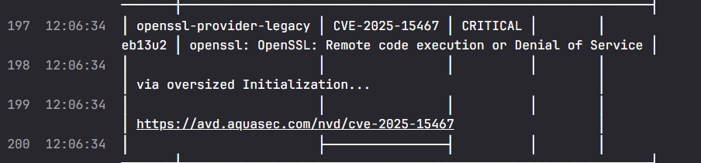
Автоматический поиск CVE с помощью Trivy
Этап сканирования Trivy заблокировал сборку из-за обнаружения критических уязвимостей в базовом образе. Это исключает использование небезопасных зависимостей на ранней стадии. Сборка артефакта остановлена до устранения всех CVE.
CVE (Common Vulnerabilities and Exposures ) - «Общие уязвимости и подверженность воздействию». Это система каталогизации уязвимостей безопасности программного и аппаратного обеспечения.

Slide 9
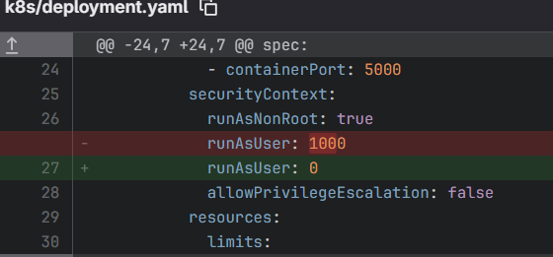
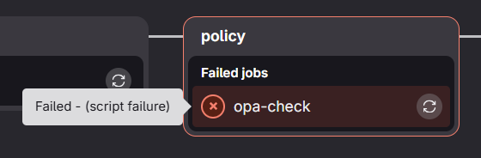
Проверка политик безопасности
Стадия OPA выявила нарушение политик безопасности в Kubernetes-манифесте. Система отклонила запуск контейнера от имени root-пользователя согласно правилам организации. Автоматизация гарантирует соответствие инфраструктуры стандартам безопасности.

Slide 10
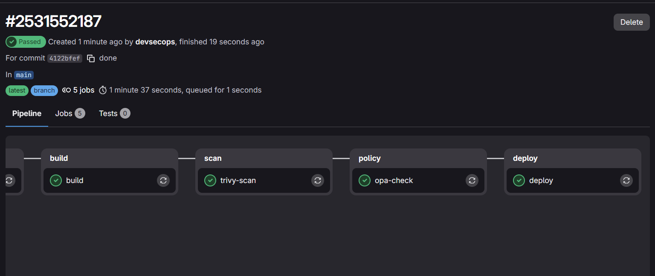
Успешное исправление
После обновления базового образа и корректировки прав доступа конвейер успешно прошел все проверки безопасности. Приложение развернуто в кластер в защищенном исполнении. Все ворота безопасности отработали в автоматическом режиме.

Slide 11
Спасибо за внимание!

